Slide 1


НДФЛ: ДЕКЛАРИРУЕМ ДОХОДЫ И ВЫЧЕТЫ.
НАЛОГ НА ПРОФЕССИОНАЛЬНЫЙ ДОХОД
Кириленко Антон Сергеевич
И.о. начальника отдела налогообложения доходов физических лиц и администрирования страховых взносов
УФНС России по Республике Крым
Симферополь, 2024

Slide 2


НДФЛ: ДЕКЛАРИРУЕМ ДОХОДЫ.
Обязаны подать декларацию 3-ндфл, лица получившие доход:
- от продажи жилья, находившегося в собственности менее 5 лет;
- от продажи транспортных средств, находившихся в собственности менее 3 лет;
- от сдачи внаем (аренду) недвижимости, транспортных средств;
- дарение от физических лиц, не являющихся близкими родственниками, недвижимого
имущества, транспортных средств, акций, долей, паев;
- от продажи ценных бумаг;
- от источников за пределами РФ;
- вознаграждение в качестве наследников авторского права;
- вознаграждение от физических лиц, не являющихся налоговыми агентами, по договорам
гражданско-правового характера
! Полный перечень доходов приведен в статье 208 НК РФ.
Как подать декларацию:
Сроки:
- В эл/виде: ЛК, ТКС ч/з оператора ЭДО ( с эл/подписью), Gosuslugi.ru ( с эл/подписью)
- В бум/виде: лично, по почте, МФЦ, ч/з уполн.представителя
02 МАЯ – срок подачи 3-НДФЛ
15 ИЮЛЯ – срок уплаты налога
2

Slide 3




НДФЛ: ДЕКЛАРИРУЕМ ДОХОДЫ.
СОБСТВЕННОСТЬ
БОЛЕЕ 5(3) ЛЕТ
НЕ СДАЕМ
3-НДФЛ
1 000 000 РУБ.
СОБСТВЕННОСТЬ
МЕНЕЕ 5(3) ЛЕТ
ПРИМЕНЯЕМ ВЫЧЕТ
СДАЁМ
3-НДФЛ
250 000 РУБ.
ИЛИ
ЗАТРАТЫ НА ПРИОБРЕТЕНИЕ
ФОРМУЛА ДЛЯ РАСЧЕТА НДФЛ:
НДФЛ = (ДОХОД или 70% от кадастровой стоимости – ВЫЧЕТ) Х 13%
3

Slide 4



! ВИДЫ налоговых вычетов:
НДФЛ: ДЕКЛАРИРУЕМ ВЫЧЕТЫ.
Налоговый вычет – это льгота, предоставляемая гражданам РФ и выражающаяся либо в возврате части истраченных на определенные нужды средств (покупка жилья, оплата лечения, обучения, физкультурно-оздоровительных услуг), либо в уменьшении суммы налога, подлежащего уплате в бюджет по определенным основаниям.
! Для получения налогового вычета НЕОБХОДИМО:
Быть налоговым резидентом РФ
(пребывать на территории РФ более 183 дней в году);
Получать доходы, с которых удерживается НДФЛ по ставке 13%
Стандартные (ст.218 НК РФ)
Социальные (ст.219 НК РФ)
Имущественные (ст.220 НК РФ)
Профессиональные (ст.221 НК РФ)
Инвестиционные (ст.219.1 НК РФ)
4

Slide 5
НДФЛ: ДЕКЛАРИРУЕМ ВЫЧЕТЫ.
ИМУЩЕСТВЕННЫЕ НАЛОГОВЫЕ ВЫЧЕТЫ (ст. 220)
ВИД имущественного вычета | ПРЕДЕЛЬНЫЙ РАЗМЕР вычета
Затраты на строительство или приобретение дома, квартиры или долей в них | Не более 2 млн. руб.
Расходы на погашение процентов по целевым займам (ипотечный кредит) | Не более 3 млн. руб.
! Документы – приложение к декларации по ф.3-НДФЛ: справка о доходах по ф.2-НДФЛ, договор купли-продажи на имущество, кредитный договор и справка о сумме уплаченных процентов (если жилье покупалось в ипотеку), копии платёжных документов, свидетельство о браке, письменное соглашение о договорённости сторон - участников по распределению вычета между ними ( в случае если жильё куплено в совместную собственность), акт приема-передачи по Договору долевого участия
!!! ВЫЧЕТ можно получить и через работодателя !!!
5

Slide 6
СОЦИАЛЬНЫЕ НАЛОГОВЫЕ ВЫЧЕТЫ (ст. 219)
ВЫЧЕТ | ОГРАНИЧЕНИЕ ВЫЧЕТА в год
Вычет на свое обучение (любая форма обучения) | В пределах понесенных расходов, но не больше 120 000 руб. (150 000 руб. для расходов понесенных в 2024 году)
Вычет на обучение детей, ближайших родственников (брат/сестра) очная форма обучения | В пределах понесенных расходов, но не больше 50 000 руб. (110 000 руб. для расходов понесенных в 2024 году)
Вычет на свое лечение, лечение детей и ближайших родственников (родители, дети, супруги) | В пределах понесенных расходов, но не больше 120 000 руб. (150 000 руб. для расходов понесенных в 2024 году)
Вычет на свое дорогостоящее лечение, лечение детей и ближайших родственников (родители, дети, супруги) | На всю сумму фактических расходов
Затраты на физкультурно-оздоровительные услуги (за себя, детей) | В пределах понесенных расходов, но не больше 120 000 руб. (150 000 руб. для расходов понесенных в 2024 году)
! Документы – приложение к декларации по ф.3-НДФЛ:
На ЛЕЧЕНИЕ: справка о доходах по ф.2-НДФЛ, копии документов на родство (если оплачивали не за себя),
справка из медучреждения об оплате медицинских услуг(!!!).
На ОБУЧЕНИЕ, «ФИЗКУЛЬТУРУ»: справка о доходах по ф.2-НДФЛ, копия договора с образовательным учреждением, справка из образовательного учреждения о подтверждении очной формы обучения, копии платежных документов. !!! ВЫЧЕТ можно получить и через работодателя !!!
6

Slide 7
Специальный налоговый режим
«Налог на профессиональный доход»
Специальный налоговый режим
«Налог на профессиональный доход»
- Федеральный закон от 27.11.2018 № 422-ФЗ.
- Закон Республики Крым от 17.04.2020 №67-ЗРК/2020 «О введении в действие специального налогового режима «Налог на профессиональный доход» в Республике Крым».
В течение 10 лет проведения эксперимента не могут вноситься изменения в части увеличения налоговых ставок и (или) уменьшения предельного размера доходов.
Эксперимент проводится до 31 декабря 2028 года включительно.
7

Slide 8

Потенциальные плательщики специального налогового режима «Налог на профессиональный доход»
8

Slide 9
Налогоплательщики налога на профессиональный доход: физические лица, индивидуальные предприниматели
Не вправе применять специальный налоговый режим
1
осуществляющие реализацию подакцизных и маркированных товаров
2
3
4
имеющие наемных работников
5
осуществляющие перепродажу товаров, имущественных прав
занимающиеся добычей и (или)реализацией полезных ископаемых
ведущие деятельность на основе договоров поручения, договоров комиссии либо агентских договоров
6
оказывающие услуги по доставке товаров с приемом (передачей) платежей в интересах третьих лиц (за исключением ККТ)
8
7
применяющие иные специальные налоговые режимы
если доходы превысили в текущем календарном году 2,4 миллиона рублей
9

Slide 10
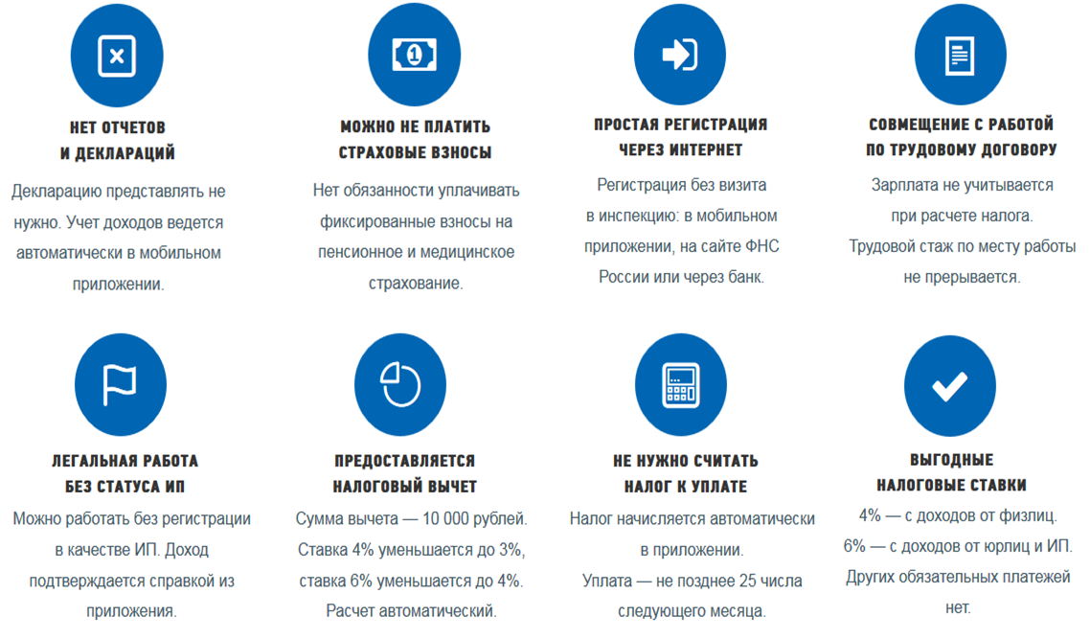
Основные преимущества специального налогового режима «Налог на профессиональный доход»

Slide 11
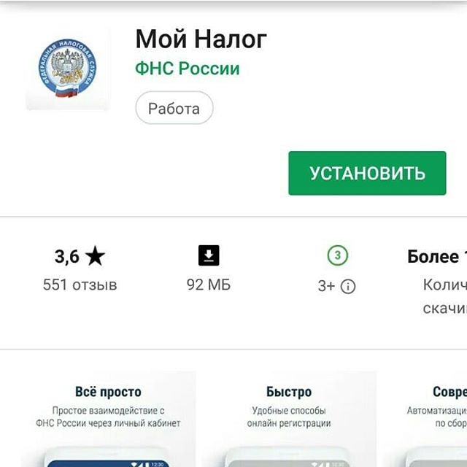
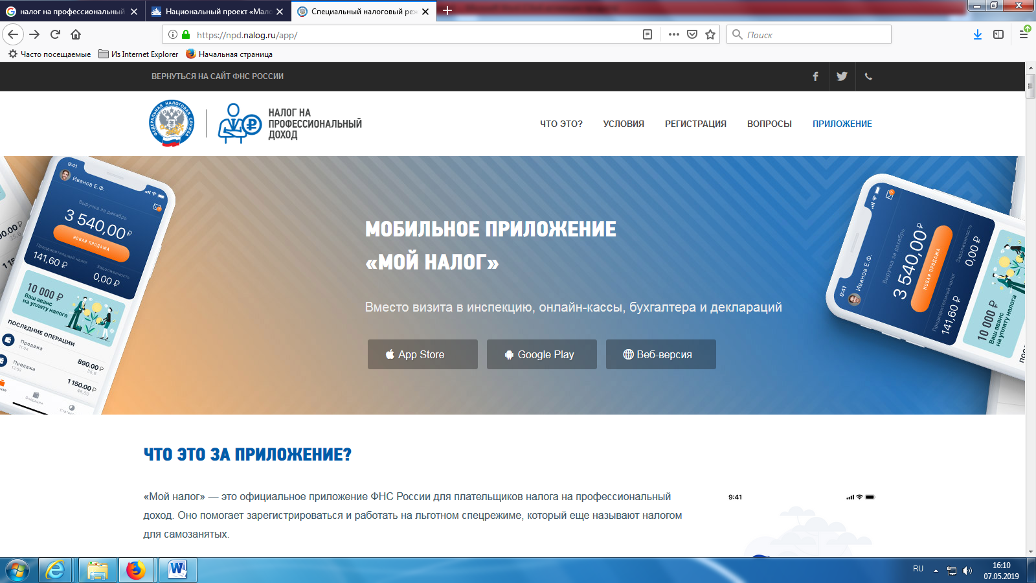
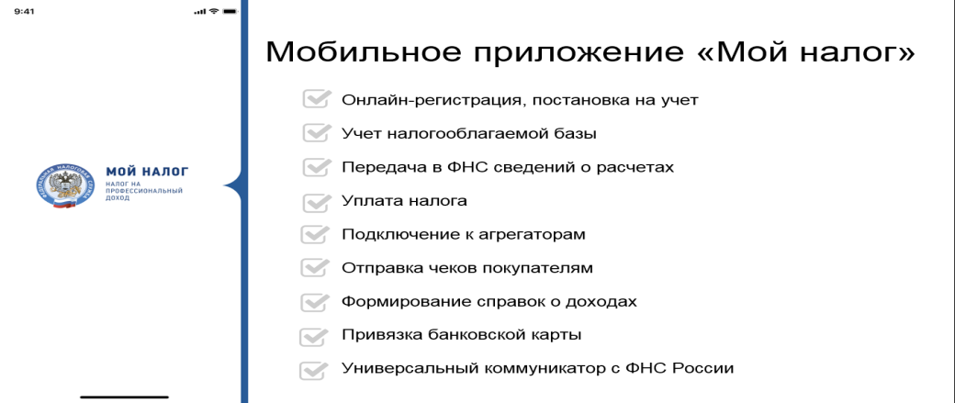
Мобильное приложение «Мой налог»
11

Slide 12
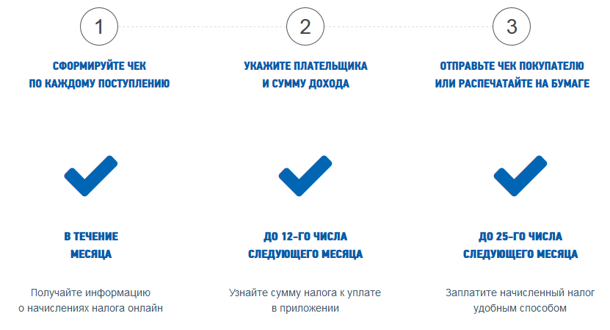
Мобильное приложение «Мой налог»
12

Slide 13

npd.nalog.ru

Slide 14
Благодарю за внимание!

